Slide 1
Kapittel 17 Flere sider ved likevekter i vann
Chemistry, The Central Science, 11th edition
Theodore L. Brown; H. Eugene LeMay, Jr.; and Bruce E. Bursten

Slide 2
Le Châtelier’s prinsipp
“Et system i likevekt reagerer på en ytre påvirkning (som endring i trykk, temperatur, konsentrasjon) ved å lage en ny likevekt som motvirker den ytre påvirkning.”

Slide 3
Fellesioneffekten
Gitt en løsning av eddiksyre:
Dersom acetat/etanationet, CH₃COO⁻, blir tilført løsningen vil likevekten, etter Le Châtelier prinsipp, gå mot venstre.
CH₃COOH(aq) + H₂O(l)
H₃O⁺(aq) + CH₃COO⁻(aq)

Slide 4
Fellesioneffekten
“Graden av ionisering av en svak elektrolytt blir mindre dersom en tilsetter en sterk elektrolytt som har et felles ion med den svake elektrolytten.”

Slide 5
Fellesioneffekten
Example: Fellesioneffekten for en svak syre
Beregn fluoridkonsentrasjonen og pH i en homogen blanding av 0.20 M in HF og 0.10 M in HCl.
HF(aq) + H₂O(l)
H₃O⁺(aq) + F⁻(aq)
K_{a} for HF er 6.8 × 10⁻⁴.
[H₃O⁺] [F⁻]
[HF]
K_{a} =
= 6.8 × 10⁻⁴

Slide 6
Fellesioneffekten
HF(aq) + H₂O(l)
H₃O⁺(aq) + F⁻(aq)
Siden HCl er en sterkt syre vil startkonsentrasjonen av H₃O⁺ ikke være 0, men 0.10 M.
 | [HF], M | [H₃O⁺], M | [F⁻], M
Start | 0.20 | 0.10 | 0
Endring | −x | +x | +x
Ved likevekt | 0.20 − x ≈ 0.20 | 0.10 + x ≈ 0.10 | x

Slide 7
Fellesioneffekten
[H₃O⁺] [F⁻]
[HF]
K_{a} =
= 6.8 × 10⁻⁴
(0.10) (x)
(0.20)
6.8 × 10⁻⁴ =
(0.20) (6.8 × 10⁻⁴)
(0.10)
= x
1.4 × 10⁻³ = x
© 2009, Prentice-Hall, Inc.

Slide 8
Fellesioneffekten
HF(aq) + H₂O(l)
H₃O⁺(aq) + F⁻(aq)
Derfor, [F⁻] = x = 1.4 × 10⁻³
[H₃O⁺] = 0.10 + x = 0.10 + 1.4 × 10⁻³ = 0.10 M
Så, pH = −log (0.10)
pH = 1.00

Slide 9
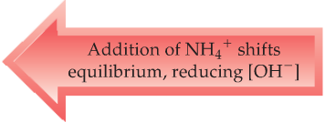
Fellesioneffekten
Fellesioneffekten for en svak base
Tilsetting av NH₄⁺ (fra f.eks. den sterke elektrolytten NH₄Cl) driver likevekten mot venstre som medfører at [OH⁻] går ned og derfor går også pH ned
[NH₄⁺] [OH⁻]
[NH₃]
K_{b} =
= 1.8 × 10⁻⁵

Slide 10
Buffere
Buffere er løsningen av korresponderende svak syre/base par.
De motstår endringer i pH selv når sterk syre eller base til tilsatt løsningen

Slide 11
Buffere
Dersom en liten mengde OH⁻ blir tilsatt en løsning med like konsentrasjoner av HF og NaF vil HF reagere med OH⁻ og danne F⁻ og vann.

Slide 12
Buffere
På same måte, dersom sterk syre blir tilsatt, vil F⁻ reagere med syren og danne HF.

Slide 13
Bufferberegninger
Gitt likevekt for en generell syre, HA, og syrekonstanten til denne:
HA + H₂O
H₃O⁺ + A⁻
[H₃O⁺] [A⁻]
[HA]
K_{a} =

Slide 14
Bufferberegninger
[H₃O⁺] [A⁻]
[HA]
K_{a} =
Dette er det samme som
[A⁻]
[HA]
K_{a} =
[H₃O⁺]
Ved å ta den negative logaritmen til begge sider får vi
[A⁻]
[HA]
base
−log K_{a} =
−log [H₃O⁺] + −log
pK_{a}
acid
pH

Slide 15
Bufferberegninger
Så
[base]
[syre]
pK_{a} = pH − log
Ved å bytte forteng for log får vi
[base]
[syre]
pH = pK_{a} + log
Dette er bufferligningen (Henderson–Hasselbalch equation).

Slide 16
Krav til bufferligningen
For at bufferligningen skal være gyldig må vi anta at ny innstilling av likevekten
HA + H₂O
H₃O⁺ + A⁻
blir neglisjerbart (ubetydelig) og at vi derfor kan bruke ny konsentrasjon til den svake syre og korresponderende base direkte

Slide 17
Krav til bufferligningen
Dette medfører ofte i praksis at for et buffersystem så er
pH = pKa ± 1
som igjen medfører
$$0.1<\frac{\left[\text{base}\right]}{\left[\text{syre}\right]}<10$$

Slide 18
Konsenkvenser av bufferligningen
Bufferligningen kan omformes
[base]
[syre]
pK_{a} = pH − log
til
$$\frac{\frac{n_{base}}{V}}{\frac{n_{syre}}{V}}$$
pH = pK_{a} + log
Dette er bufferligningen (Henderson–Hasselbalch equation).

Slide 19
Konsenkvenser av bufferligningen
Og videre
pH = pK_{a} + log
$$\frac{n_{base}}{n_{syre}}$$
pH til et buffersystem er atså uavhengig av fortynning (rimelige mengder)

Slide 20
Bufferligningen
Bufferberegninger
Hva er pH i en buffer med 0.12 M melkesyre, CH₃CH(OH)COOH, og 0.10 M in natriumlaktat? K_{a} til melkesyre er 1.4 × 10⁻⁴.

Slide 21
Bufferligningen
Bufferberegninger
Hva er pH i en buffer med 0.12 M melkesyre, CH₃CH(OH)COOH, og 0.10 M natriumlaktat? Ka til melkesyre er 1.4 × 10⁻⁴.
[base]
[syre]
pH = pK_{a} + log
(0.10)
(0.12)
pH = −log (1.4 × 10⁻⁴) + log
pH
pH = 3.77
pH = 3.85 + (−0.08)
pH

Slide 22
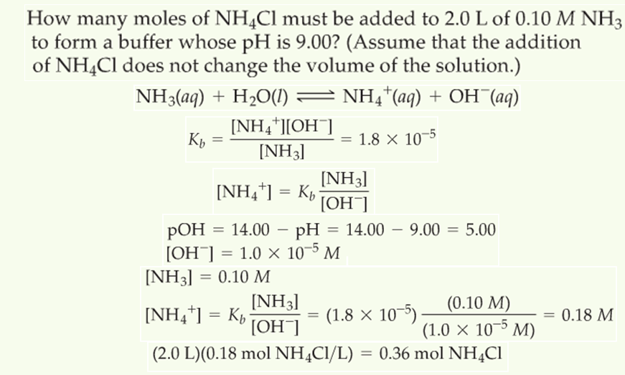
Bufferberegninger
Eksempel: svak base
Hvor mange mol NH₄Cl må til tilsatt til en løsning av 2.0 L, 0.10 M NH₃ for å danne en buffer med pH lik 9? (se bort ifra volumendringer)

Slide 23
Bufferkapasitet og pH-område
pH området til en buffer er der hvor pH blir holdt tilnærmet konstant. Typisk er pH-området pK_{a} ±1
Der best å velge et buffersystem med pK_{a} nær ønsket pH.
Husk av ved lik konsentrasjon av syre og base er pH = pKa

Slide 24
Bufferkapasitet
Bufferkapasitet er definert som hvor stor stoffmengde (mol) mye sterk syre/base som kan tilsettes 1 L av en buffer før den ikke lenger er en buffer
Altså den kan ikke motstå endringer i pH
Kravene til bufferligningen er ikke oppfylt
pH < pKa -1 eller pH > pKa+1
$0.1>\frac{\left[\text{base}\right]}{\left[\text{syre}\right]} \text{eller} \frac{\left[\text{base}\right]}{\left[\text{syre}\right]}>10$

Slide 25
Bufferkapasitet
Fra den omformede bufferligningen ser vi at bufferkapasiteten ikke er uavhengig av konsentrasjon.
Ved fortynning så vil bufferkapasiteten gå ned for det er fære mol syre/base per liter buffer
pH = pK_{a} + log
$$\frac{n_{base}}{n_{syre}}$$

Slide 26
Når en sterk syre eller base blir tilsatt en buffer…
…å anta at all sterk syre eller base blir brukt i reaksjonen

Slide 27
Tilsetting av sterkt syre eller base til en buffer
Gjør rede for hvordan nøytraliseringen påvirker megnde av den svake syren og korreponderende base.
Bruk bufferligningen til å bestemme pH i den nye løsningen

Slide 28
Beregne endring i pH i buffesystem
En buffer består av 0.300 mol HC₂H₃O₂ og 0.300 mol NaC₂H₃O₂ i 1.00 L ferdig løsning. pH i bufferen er 4.74. Til denne løsningen blir 0.020 mol NaOH tilsatt. Beregn pH til den nye løsningen. Se bort ifra eventuelle volumendringer

Slide 29
Beregne endring i pH i buffesystem
Før reaksjonen har vi,
mol HC₂H₃O₂ = mol C₂H₃O₂⁻
og derfor
pH = pK_{a} = −log (1.8 × 10⁻⁵) = 4.74

Slide 30
Beregne endring i pH i buffesystem
0.020 mol NaOH vil reagere med 0.020 mol av eddiksyre:
HC₂H₃O₂(aq) + OH⁻(aq) ⎯⎯→ C₂H₃O₂⁻(aq) + H₂O(l)
 | HC₂H₃O₂ | C₂H₃O₂⁻ | OH⁻
Før reaksjon | 0.300 mol | 0.300 mol | 0.020 mol
Etter reaksjon | 0.280 mol | 0.320 mol | 0.000 mol

Slide 31
Beregne endring i pH i buffesystem
Bruk bufferligningen til å beregne ny pH:
(0.320)
(0.280)
pH = 4.74 + log
pH = 4.74 + 0.06
pH
pH = 4.80

Slide 32
Fysiologisk pH and kroppsvæsker som buffere
Naturlige buffersystem
Menneskeblod er en buffer med pH 7.35-.45
Normalområdet for pH til tårevæske er 6.5 to 7.6; gjennomsnittet er 7.0.
Buffersystem i havet
En svært kort oppsummering av buffersystem med karbonater
Atmosfærisk CO₂ løser seg sjøvann og danner karbonsyre (H₂CO₃). Denne vil rask deprotoneres til hydrogenkarbonat/bikarbonat (HCO₃⁻), og karbonat (CO₃²⁻). Dette er et korresponderende svakt syre-base par blir et buffersystem som regulerer pH i sjøvann
CO₃²⁻(aq) + H⁺ (aq) → HCO₃⁻(aq) (karbonat til hydrogenkarbonat)
HCO₃⁻(aq) + H⁺ (aq) → H₂CO₃(aq) (hydrogenkarbonat til karbonsyre)
OH⁻(aq) + H⁺ (aq) → H₂O (hydroksid til vann)

Slide 33
Titrering
Vi tilsetter et målt volum base (eller syre) til et kjent volum syre (eller base). Ved å kjenne konsentrasjonen av den ene kan vi finne konsentrasjonen av den andre. Den med ukjent kons. må ikke være i kolben!

Slide 34
Titrering
Vi bruker et pH meter eller indikator til å bestemme ekvivalenspunktet, som er når ekvivalente støkiometriske mengder har reagert. Ofte er dette 1:1 i syre base reaksjoner (NB! flerprotiske syrer)

Slide 35
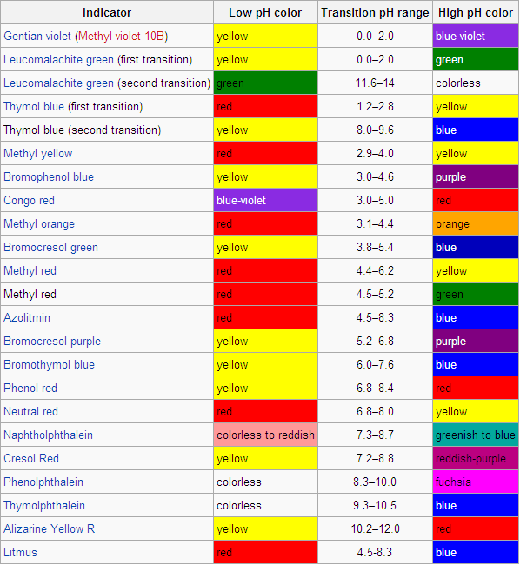
pH-indikatorer for tirering

Slide 36
Titrerkurver for sterk syre – sterk base
Ved start av titreringen til nær ekv.pkt øker pH sakte.

Slide 37
Titrerkurver for sterk syre – sterk base
Rett før og rett etter ekv.pkt øker pH svært raskt.

Slide 38
Titrerkurver for sterk syre – sterk base
Ved ekv.pkt (mol) syre = (mol) base
n_{A} = n_{B}
og løsningen inneholder bare ioner som ikke deltar i syre-base reaksjonen (+ små mengder H⁺ og OH⁻)

Slide 39
Titrerkurver for sterk syre – sterk base
Ved ytterlig tilsetting av base avtar økningen i pH og den flater ut.

Slide 40
Titrerkurver for svak syre – sterk base
I motsetning til sterk syre så vil den svake korresponderende base påvirke pH i reaksjonsforløpet.
Ved ekv.pkt er pH >7.
Fenolfthalein er ofte brukt som indikator for å finne ekv.pkt i slike titreringer.

Slide 41
Titrerkurver for svak syre – sterk base
pH bestemmes av mengde svak syre og korresponderende base i løsningen ved titrering.

Slide 42
Titrerkurver for svak syre – sterk base
Jo svakere syre jo høyere vil pH være ved start og det blir mindre endring av pH mot ekv.pkt

Slide 43
Titrerkurver for svak base – sterk syre
pH ved ekv.pkt i slike titreringer er mindre enn 7.
Metylrødt er ofte brukt som indikator for å bestemme ekv.pkt.

Slide 44
Titrerkurver for polyprotiske syrer
Ved titrering av polyprotiske (flerprotiske) syrer med sterk base er det et ekv.pkt for hver dissosiasjon.

Slide 45
Løselighetsprodukt
Gitt likevekten som oppstår med en mettet løsning av BaSO₄ i vann:
BaSO₄(s)
Ba²⁺(aq) + SO₄²⁻(aq)

Slide 46
Løselighetsprodukt
Likevektskonstanten for denne likevekten er
K_{sp} = [Ba²⁺] [SO₄²⁻]
Hvor, K_{sp}, kalles løselighetsproduktet.

Slide 47
Løselighet
K_{sp} er ikke det samme som løselighet (solubility).
Løselighet er masse oppløst stoff i 1 L løsning (g/L) eller i 100 mL løsning (g/100 mL) eller stoffmengde i 1 L løsningen mol/L eller M.

Slide 48
Faktorer som påvirker løseligheten
Fellesioneffekten
Dersom ett av ionene i løsningslikevekten alt finnes fra før i løsningen vil likevekten blir drevet mot venstre, løseligheten til saltet går ned
BaSO₄(s)
Ba²⁺(aq) + SO₄²⁻(aq)

Slide 49
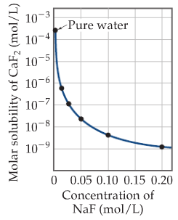
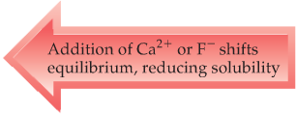
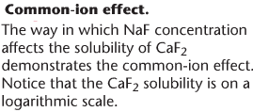
Faktorer som påvirker løseligheten
Fellesioneffekten

Slide 50
Faktorer som påvirker løseligheten
pH
Dersom en forbindelse har et basisk anion vil dette løseligheten være større i sur løsning.
Forbindelser med sure kation vil være med løselige i basiske løsninger.

Slide 51
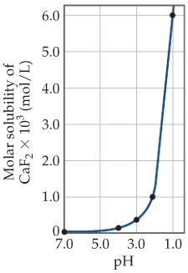
Faktorer som påvirker løseligheten
pH
pH påvirker løseligheten til salter med sure kation eller basiske anion.

Slide 52
Faktorer som påvirker løseligheten
Kompleksion
Metallion kan være Lewis syrer og danne kompleksion med Lewisbaser i løsemiddelet.

Slide 53
Faktorer som påvirker løseligheten
Kompleksion
Dannesle av kompleksion øker løseligheten til saltene.

Slide 54
Faktorer som påvirker løseligheten
Amfotæriske stoff
Amfotæriske metaloksider og –hydroksider er løselige i sterk syre eller base siden de kan reagera som syre eller base.
F.eks Al³⁺, Zn²⁺, and Sn²⁺.

Slide 55
Vil det bli en utfelling?
I en løsning,
Dersom Q = K_{sp}, så er systemet i likevekt og løsningen er mettet.
Dersom Q < K_{sp}, så kan mer fast stoff løses opp inntil Q = K_{sp}. Løsningen er umettet
Dersom Q > K_{sp}, er løsningen overmettet og salt vil utfelles inntil Q = K_{sp}.

Slide 56
Selektiv utfelling av ioner (gruppeanalyse i uorganisk kjemi)
Det er mulig å bruke forskjeller i løselighet til å selektivt separere ioner i en blanding (for videre analyse)
I uorg.analyse brukes særlig felling med S²⁻

